Slide 1

Изучение принципов работы планарных кремниевых детекторов и экспериментальные измерения основных статических и динамических параметров детекторов
Студент:
Евдокимов Владимир Владимирович
Группа Фт-320013
Направление подготовки: 14.03.02 Ядерные физика и технологии
Руководитель практики от предприятия:
Замятин Николай Иванович к. т. н., начальник сектора НЭОБМН ЛФВЭ

Slide 2

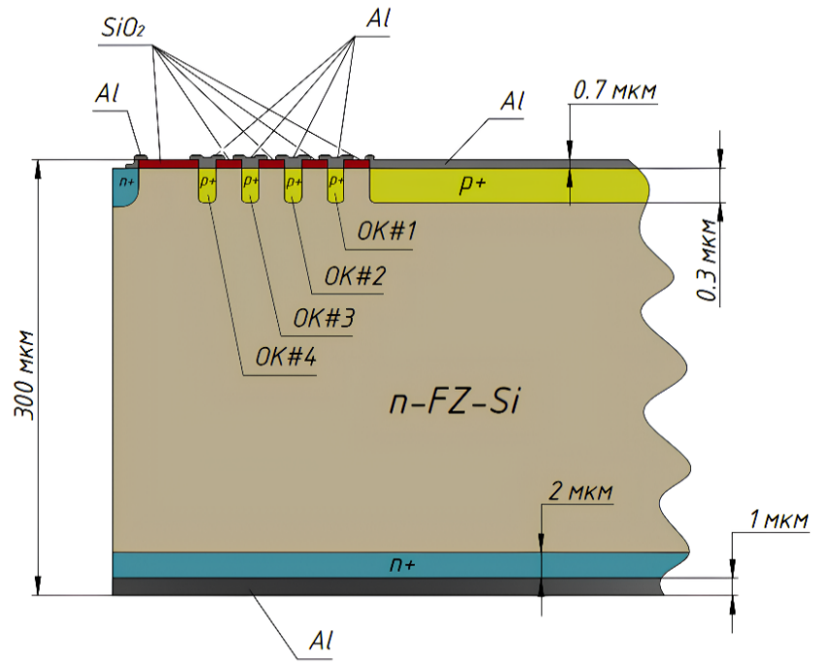
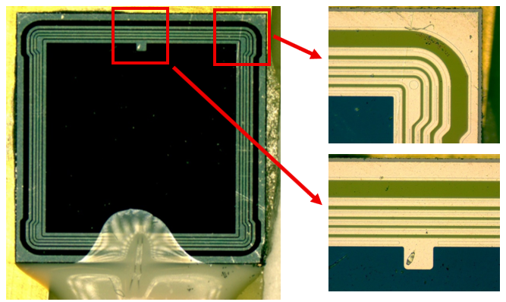
Кремниевые планарные детекторы
Охранные кольца
det4
0,25 см²
Сечение

Slide 3
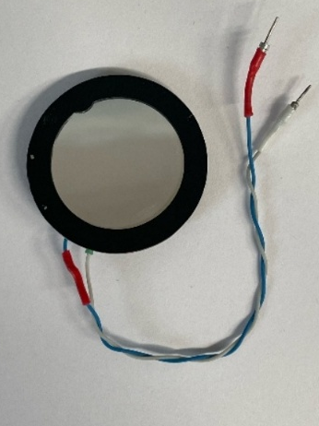
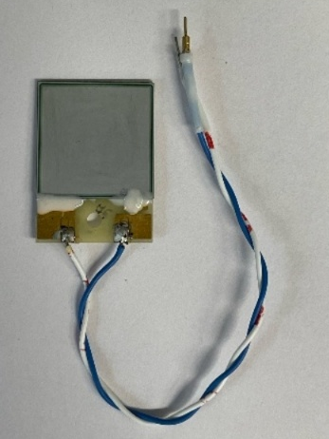
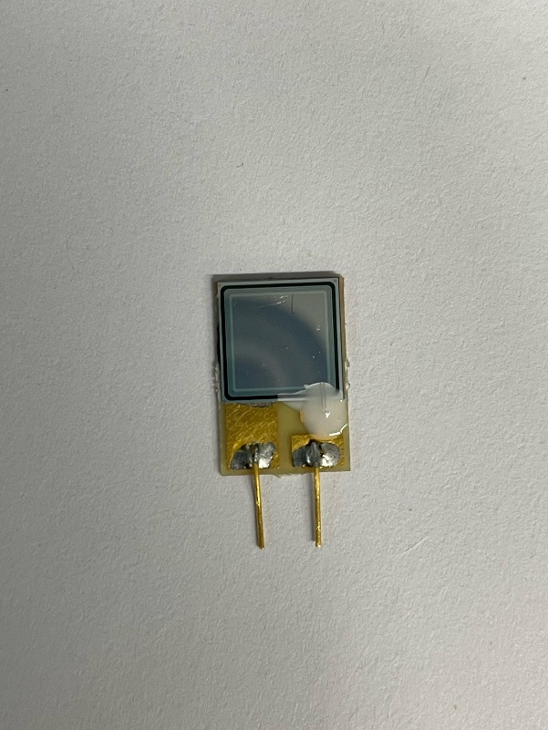
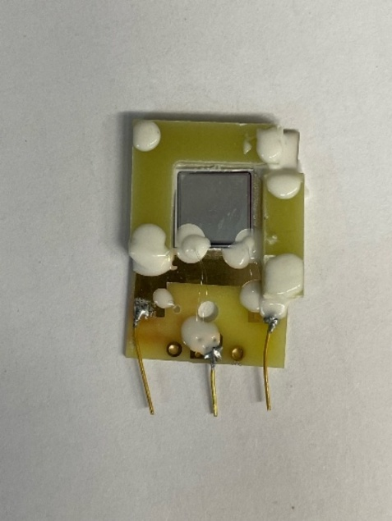
Детекторы
det1
5 см²
n+, p+
det2
4 см²
n+, p+
det3
1 см²
n+, p+
mydet
1 см²
n+, p+, ОК-1

Slide 4
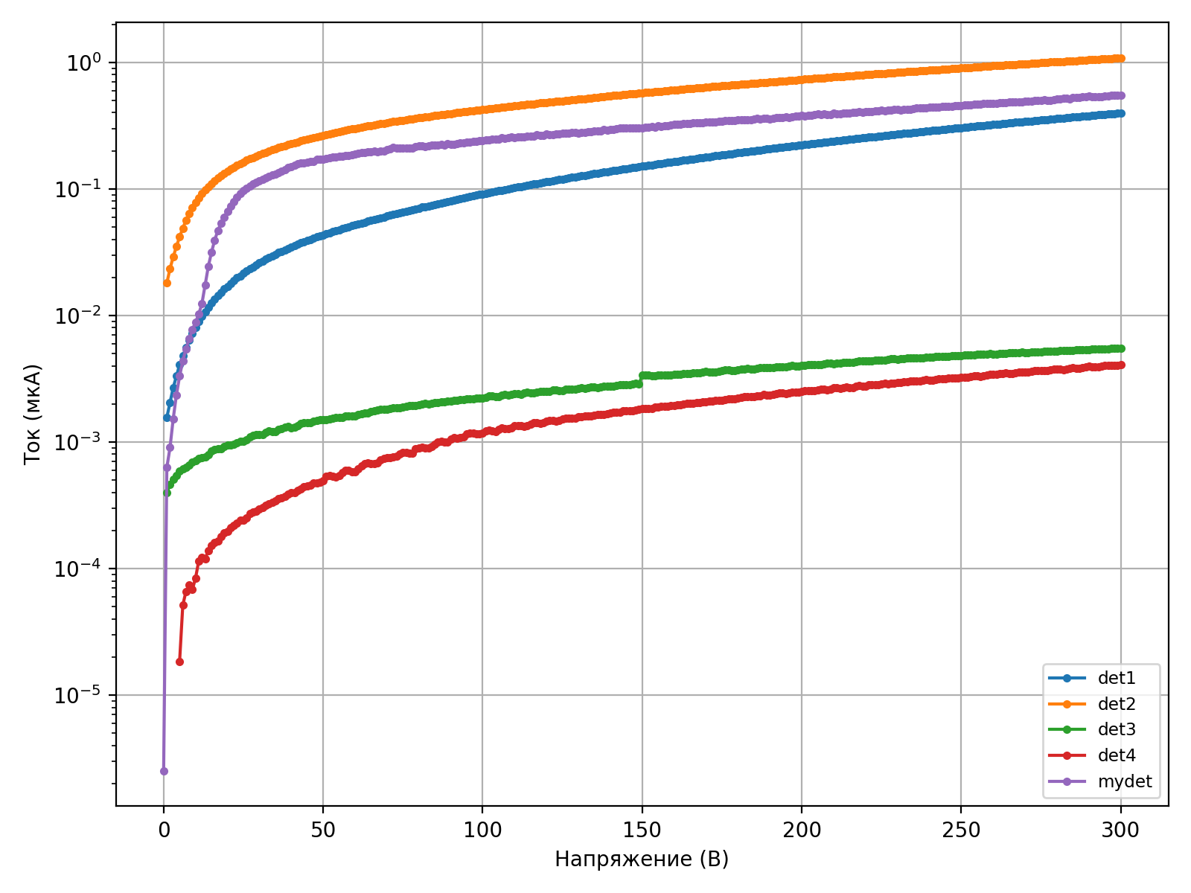


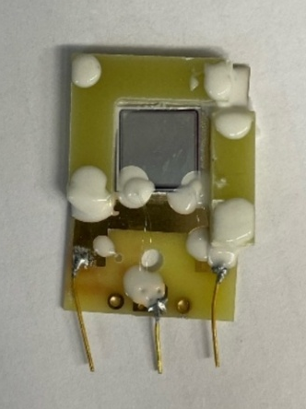
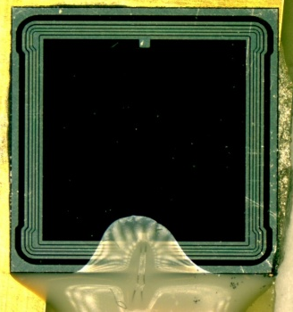
Обратные вольтамперные характеристики
$I_{0}=I⋅{\left(\frac{T_{0}}{T}\right)}^{2}⋅exp\left(\frac{E_{g}}{2k}⋅\frac{T_{0}−T}{T_{0}⋅T}\right)$, где: $T_{0}=293 К$, $E_{g}=1,17 эВ$, $k=8,62⋅{10}^{−5}эВ⋅К^{−1}$

Slide 5
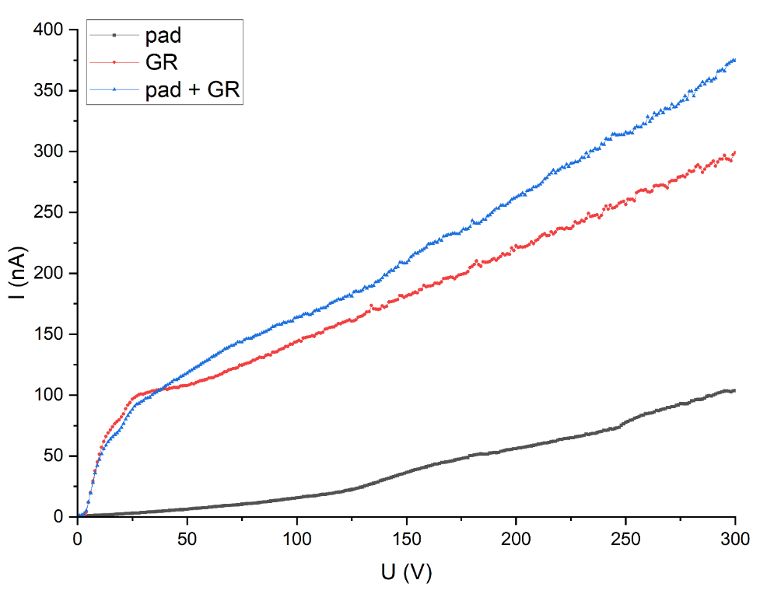
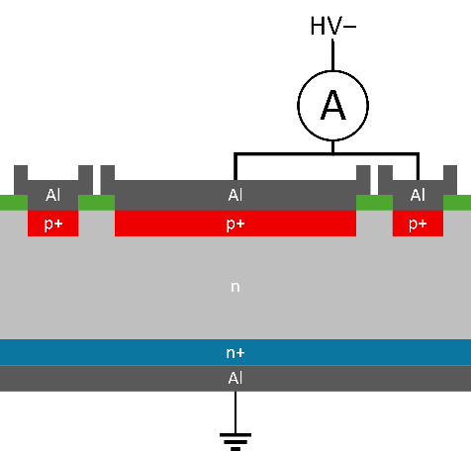
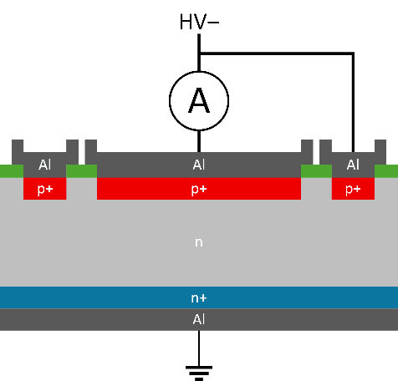
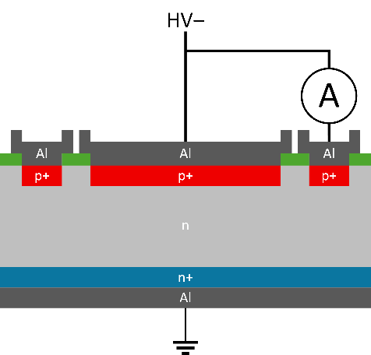
Обратные вольтамперные характеристики

Slide 6
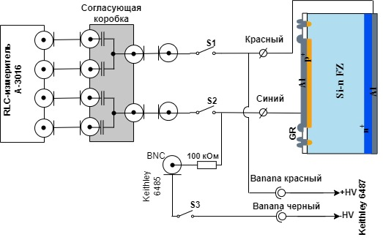
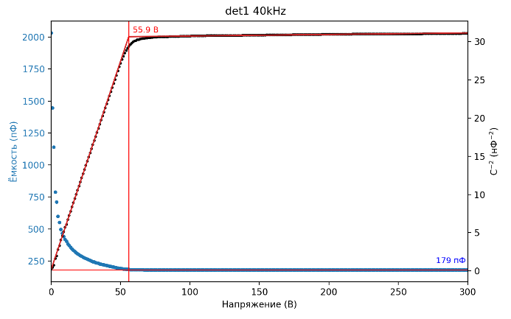
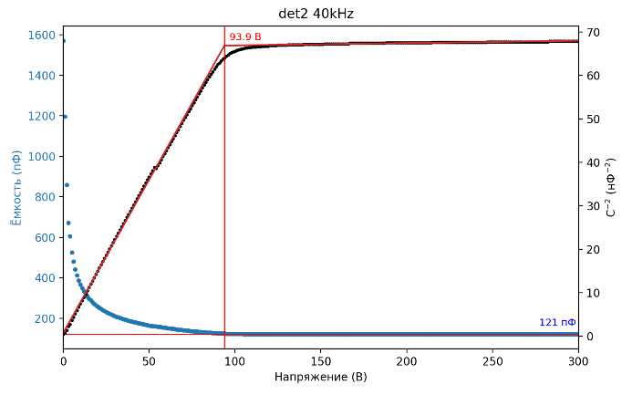


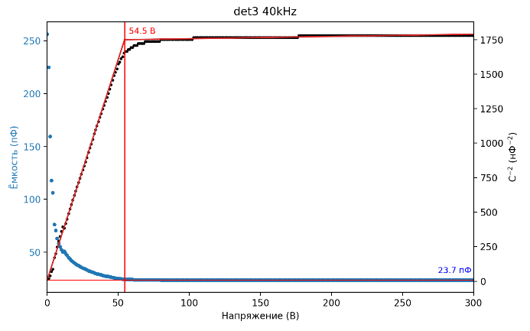
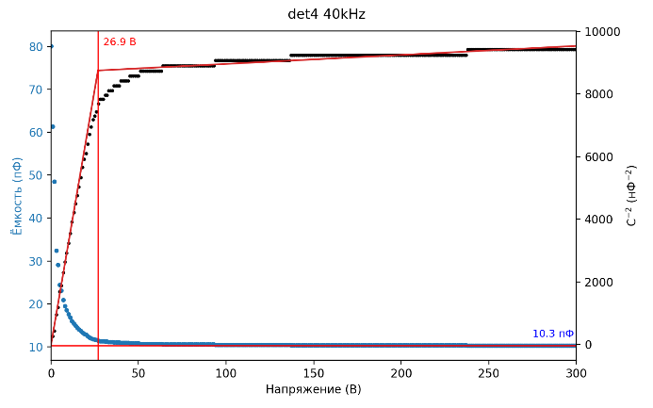
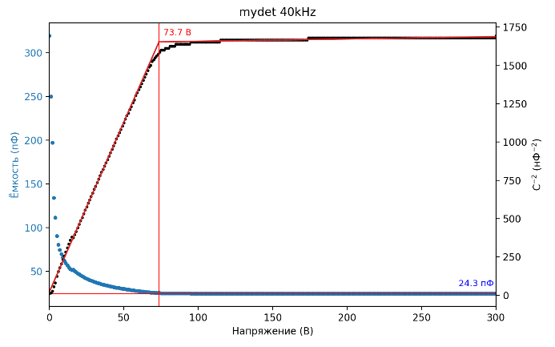

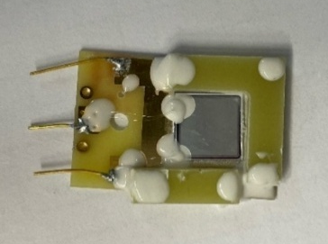

Вольтфарадные характеристики

Slide 7


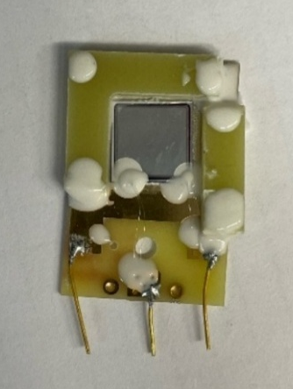

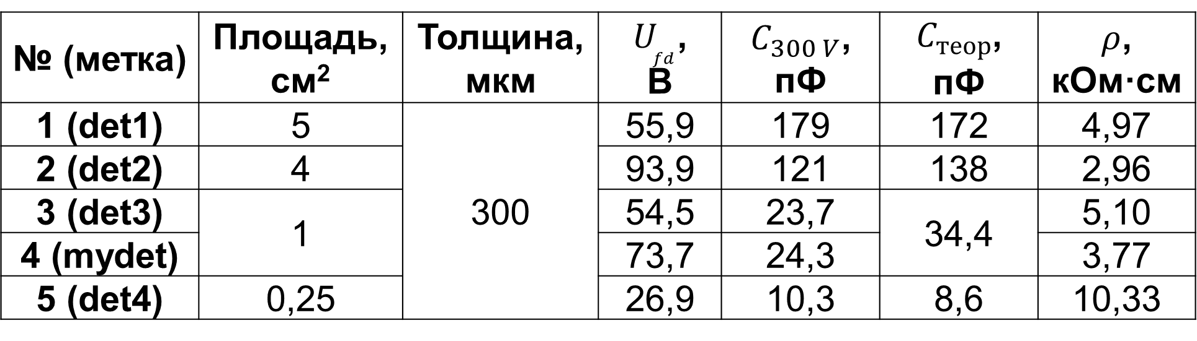

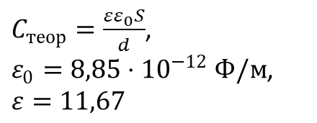
Вольтфарадные характеристики
№ (метка) | Площадь, см² | Толщина, мкм | $U_{fd}$, В | $C_{300 V}$, пФ | $C_{теор}$, пФ | $ρ$, кОм·см
1 (det1) | 5 | 300 | 55,9 | 179 | 172 | 4,97
2 (det2) | 4 |  | 93,9 | 121 | 138 | 2,96
3 (det3) | 1 |  | 54,5 | 23,7 | 34,4 | 5,10
4 (mydet) |  |  | 73,7 | 24,3 |  | 3,77
5 (det4) | 0,25 |  | 26,9 | 10,3 | 8,6 | 10,33
$C_{теор}=\frac{εε_{0}S}{d}$,
$ε_{0}=8,85⋅{10}^{−12} Ф/м$,
$ε=11,67$
$ρ\left(кОм⋅см\right)=\frac{d^{2}\left(мкм\right)}{{18}^{2}⋅U_{fd} \left(В\right)}$
det1
det2
det3
mydet
det4

Slide 8
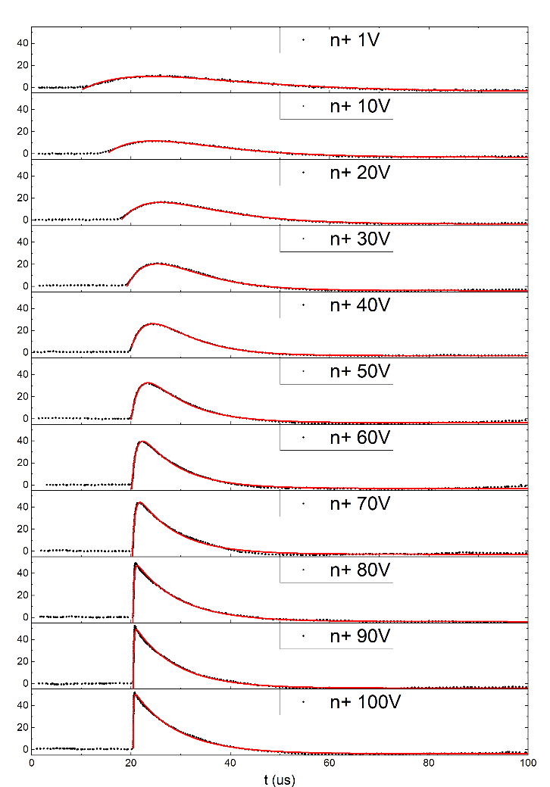
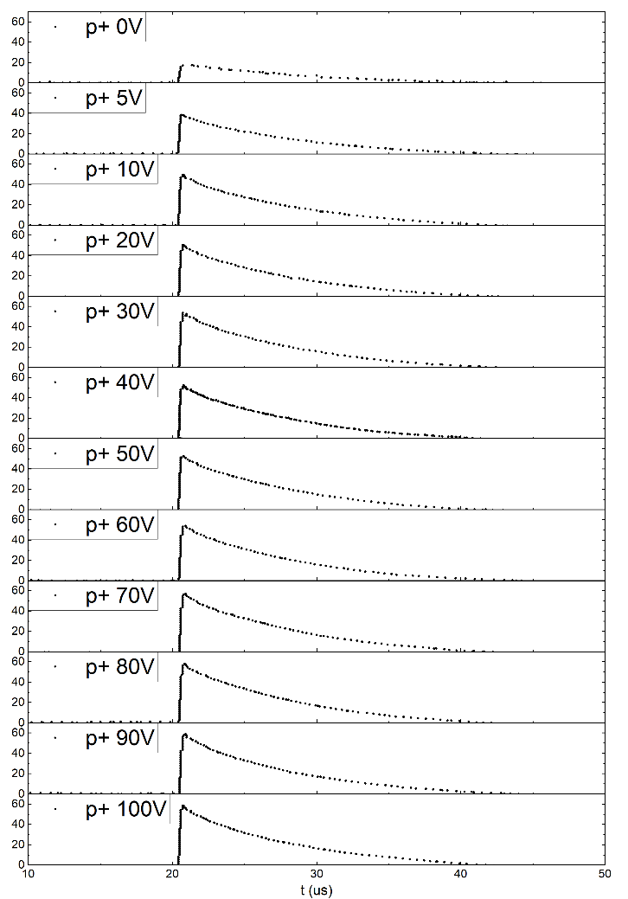
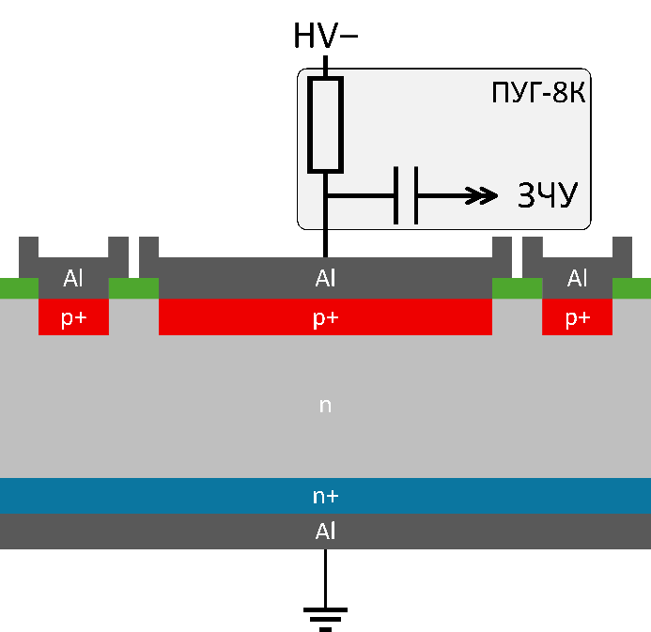
Сигнал с детектора №2 при различной ориентации детектора относительно источника альфа-частиц ²³⁸Pu

Slide 9
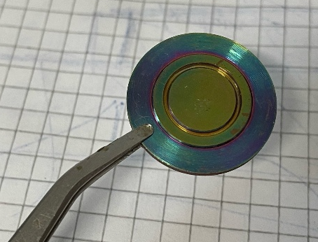
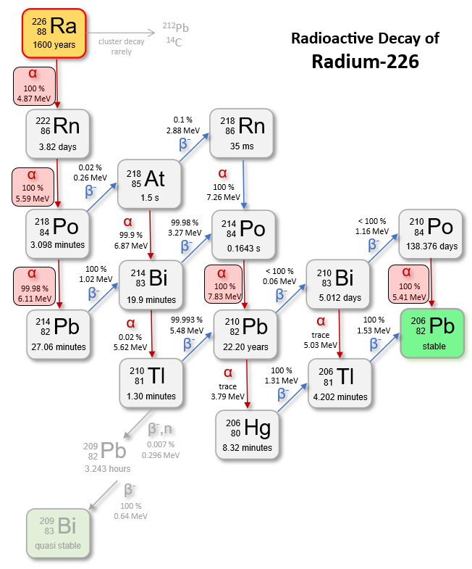
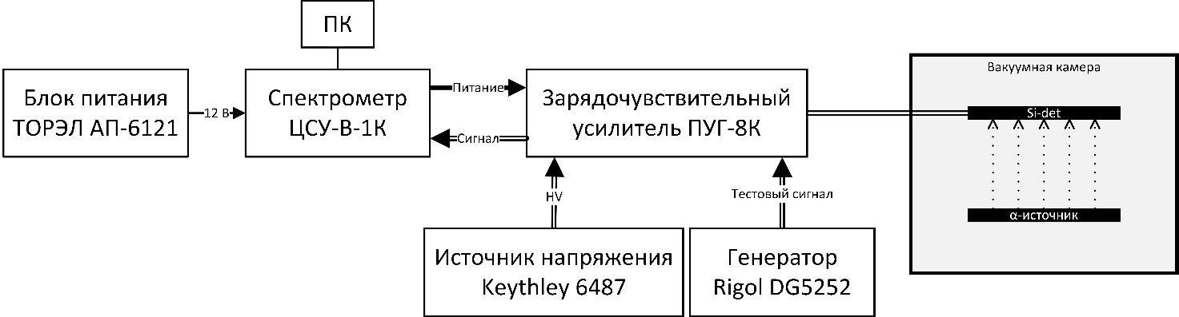
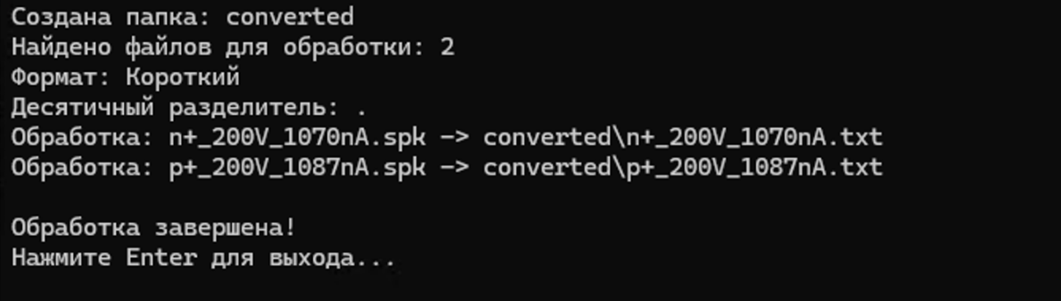
Измерение спектров ²²⁶Ra
https://github.com/EvdokimovVladimir/RadugaMCAtoTXT

Slide 10
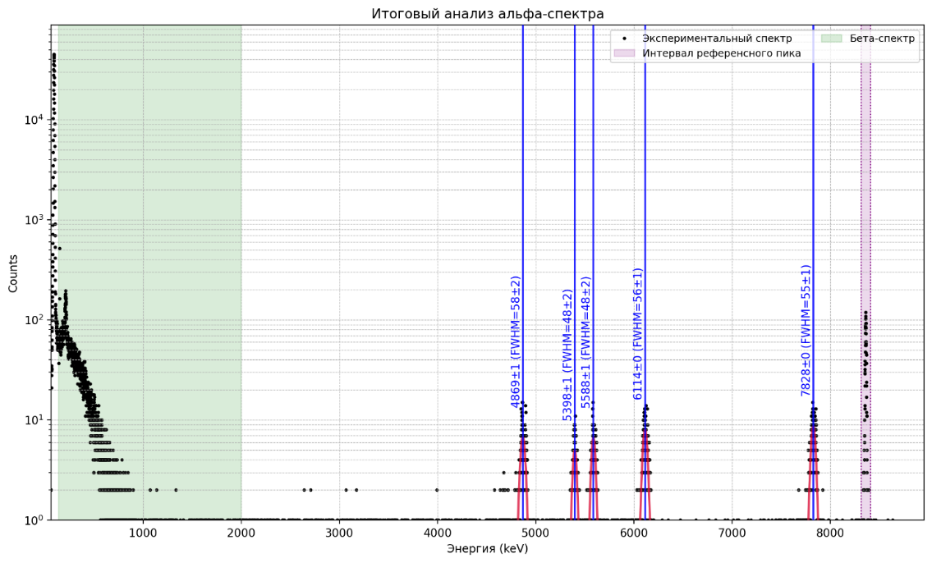
Обработка спектров ²²⁶Ra

Slide 11
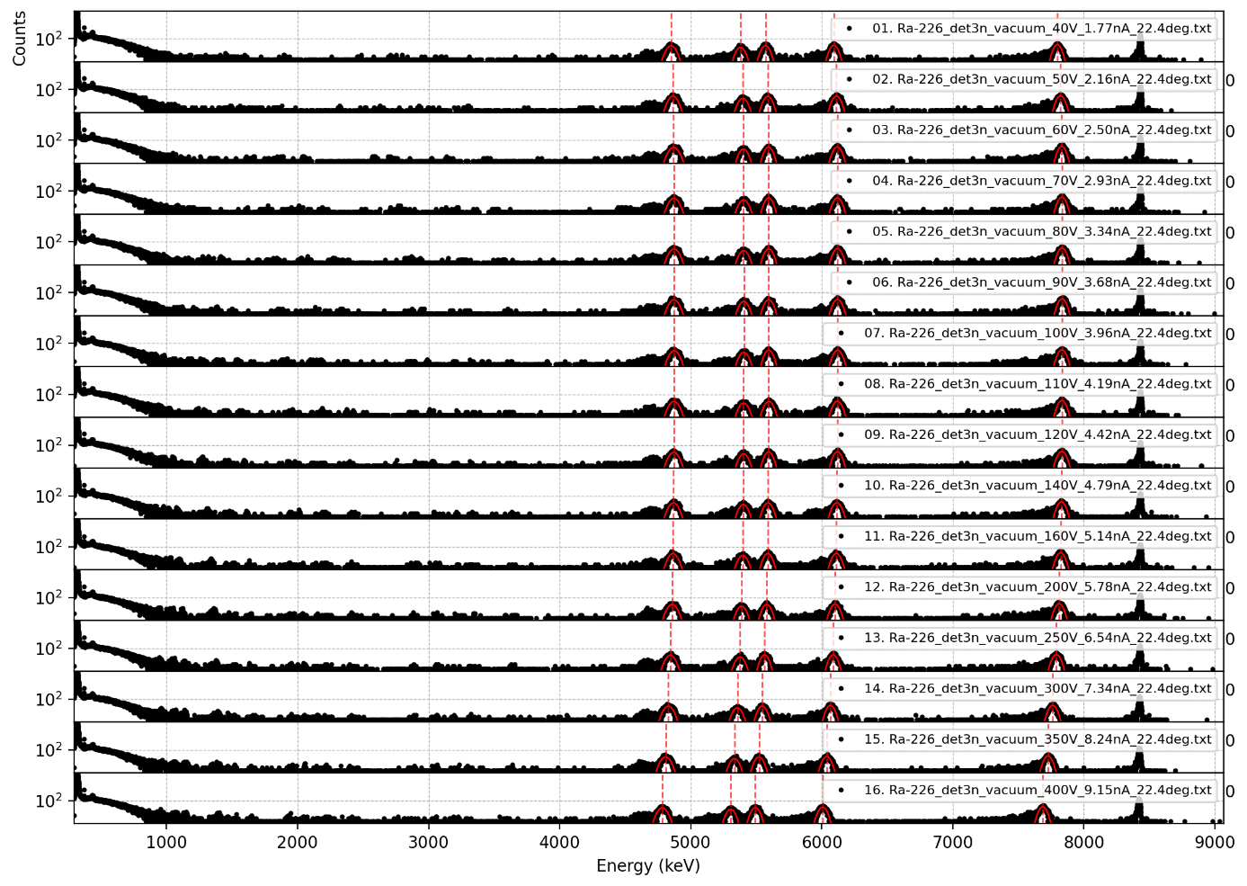
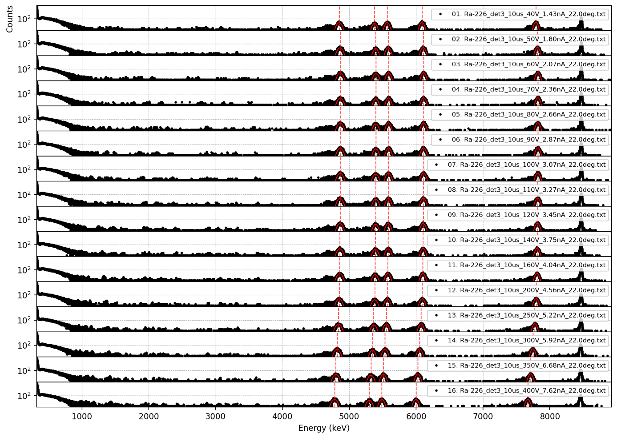
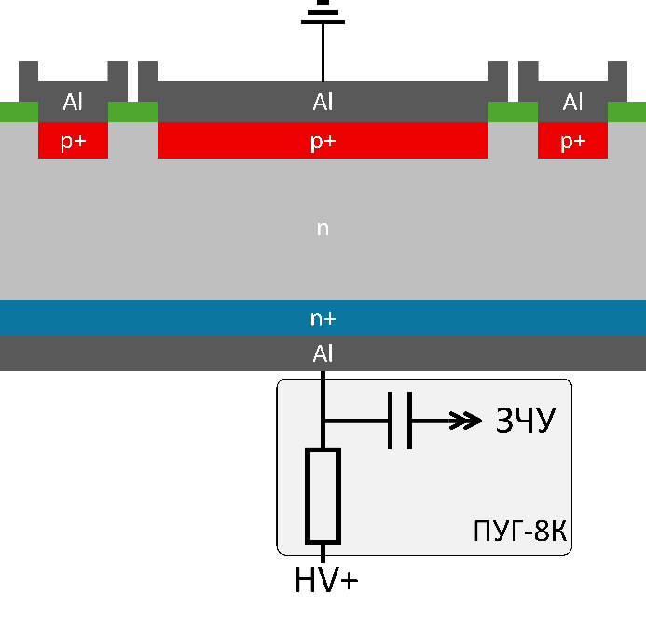
Зависимость спектров ²²⁶Ra от напряжения

Slide 12
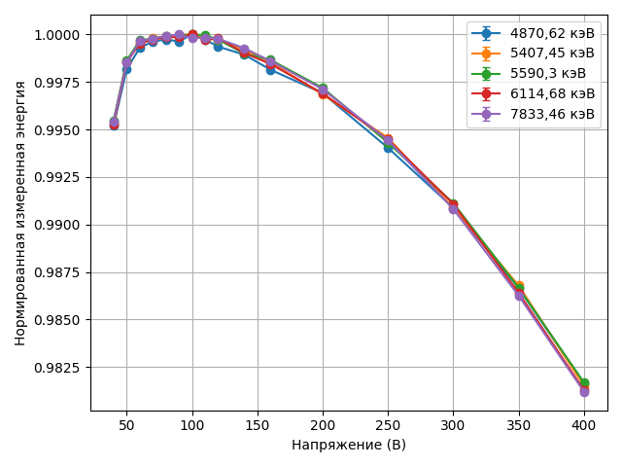
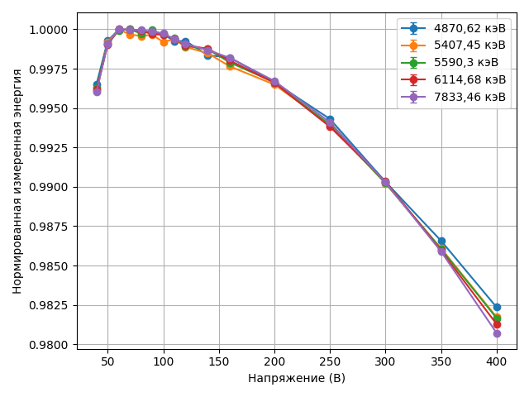
Смещение положения спектральных пиков

Slide 13
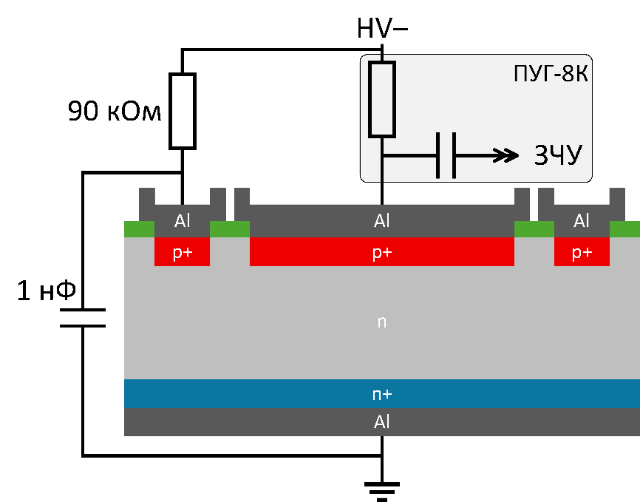
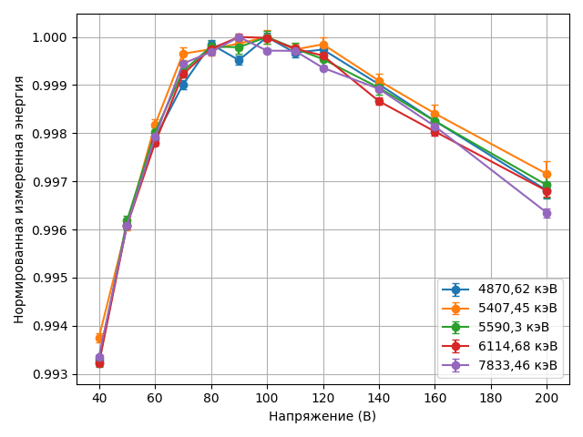
А если ОК-1 под потенциалом?

Slide 14
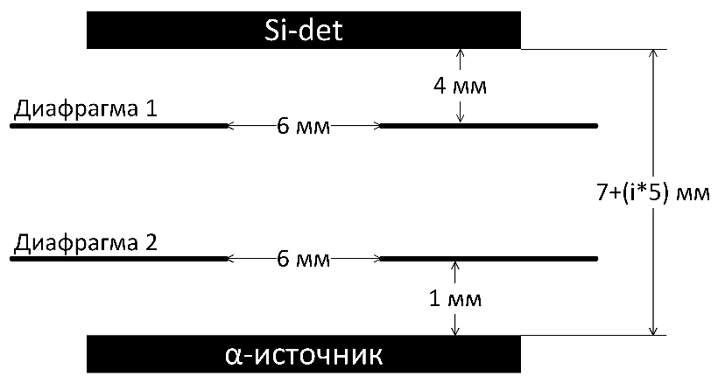
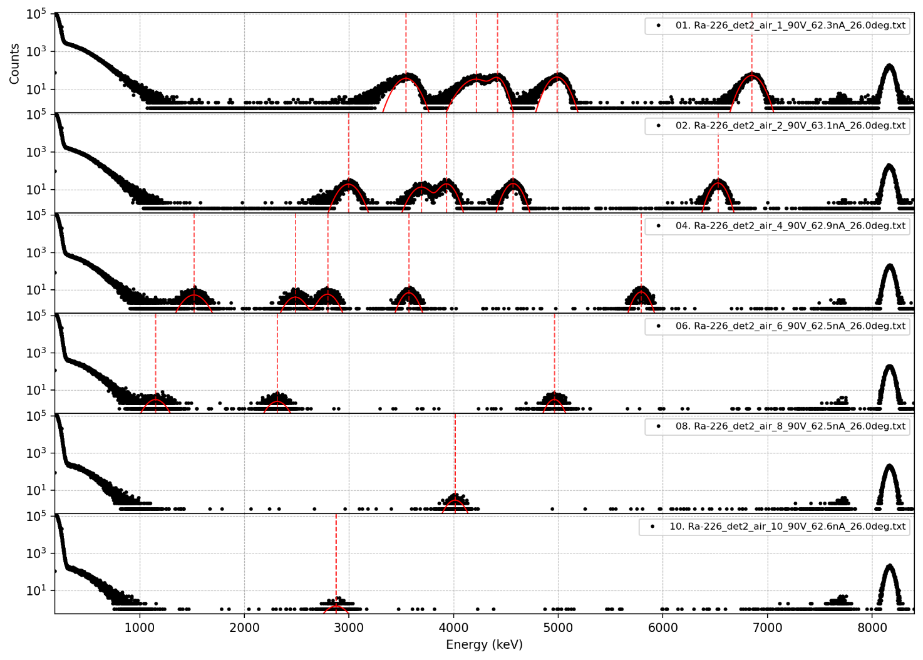
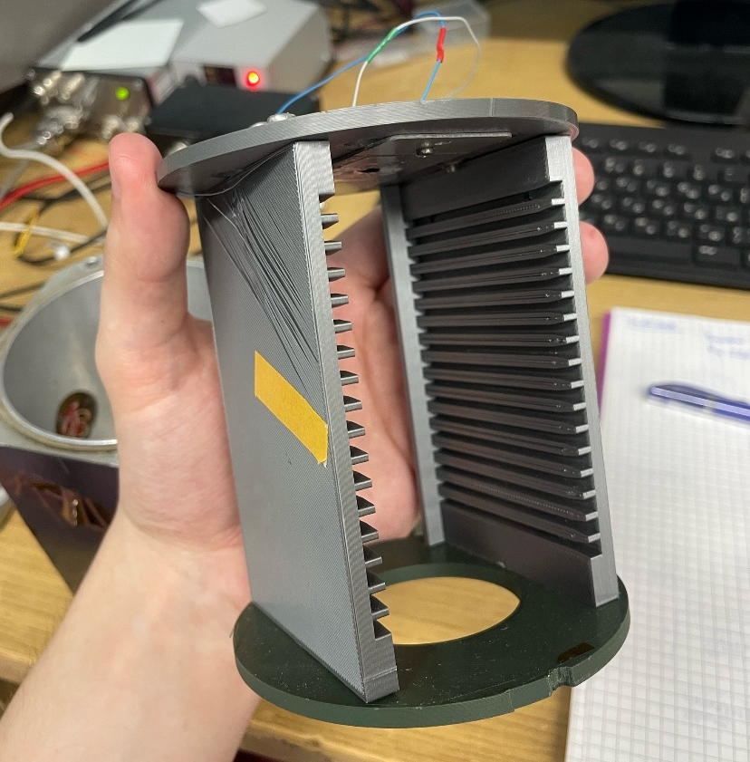
Потери альфа-частиц в воздухе

Slide 15
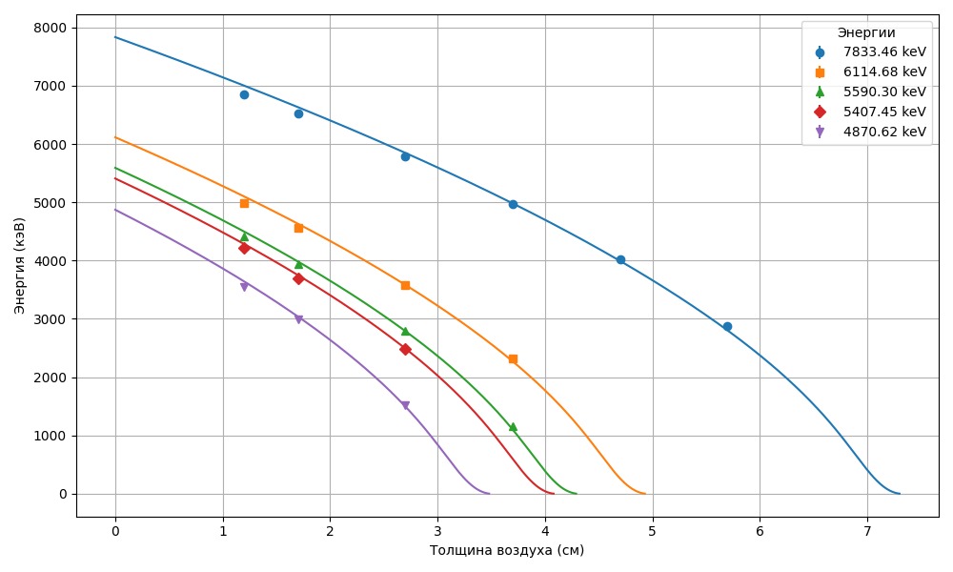
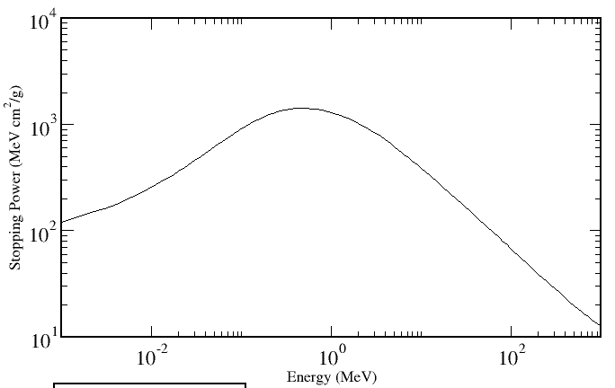
Потери альфа-частиц в воздухе, сравнение с ASTAR
Stopping Power and Range Tables for Helium Ions
https://dx.doi.org/10.18434/T4NC7P

Slide 16
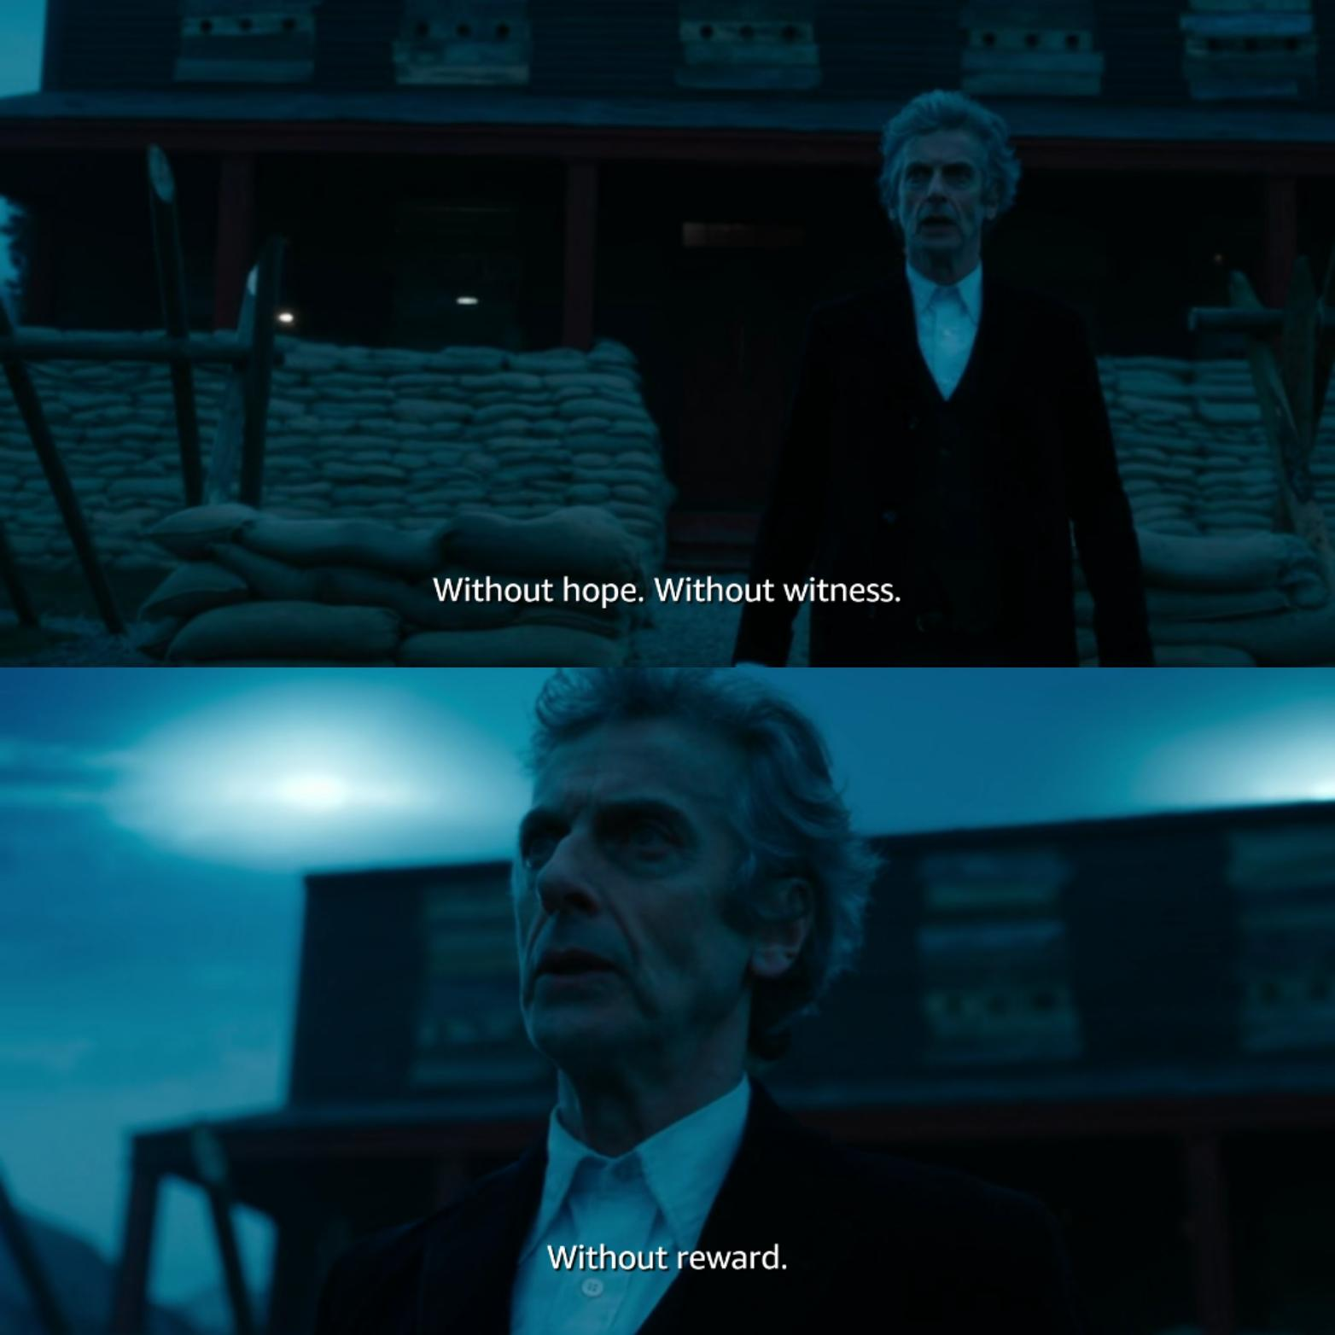
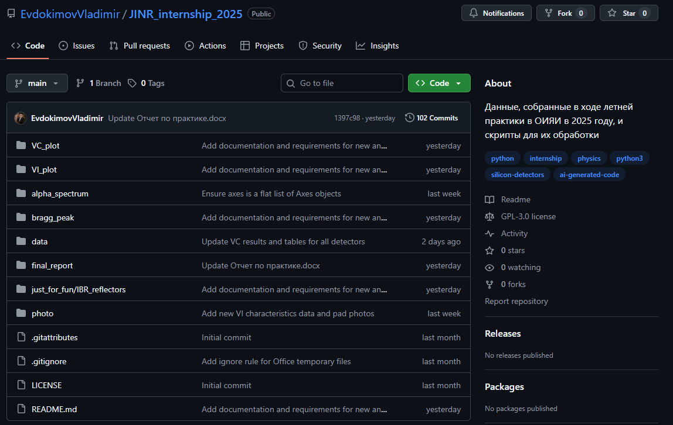
Without hope. Without witness. Without reward.
Автор выражает благодарность: Екатерине Стрелецкой, Олегу Тарасову, Юрию Копылову, Данилу Чемезову и Анастасии Шереметьевой
https://github.com/EvdokimovVladimir/JINR_internship_2025

Slide 17
Изучение принципов работы планарных кремниевых детекторов и экспериментальные измерения основных статических и динамических параметров детекторов
Студент:
Евдокимов Владимир Владимирович
Группа Фт-320013
Направление подготовки: 14.03.02 Ядерные физика и технологии
Руководитель практики от предприятия:
Замятин Николай Иванович к. т. н., начальник сектора НЭОБМН ЛФВЭ

